Slide 1
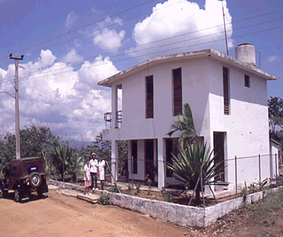
Facultad de Ciencias Médicas Sagua La Grande.
DISCIPLINA: Medicina General Integral.
ASIGNATURA: Promoción de Salud.
CARRERA: Medicina
AÑO: 1er año durante el 2do periodo.
TEMA III: Educación para la salud.
F.O.D: Conferencia.

Slide 2
PROCESO DE LA COMUNICACIÓN

Slide 3
Preguntas de control
1- Mencione los elementos de la comunicación.
2- Explique las funciones principales de la comunicación en salud.

Slide 4


HERRAMIENTAS DE LA PROMOCIÓN EN SALUD
EDUCACIÓN
PARA LA SALUD

Slide 5
Tema III: Educación para la Salud

Slide 6
Sumario
1- Educación para la salud, concepto generalidades, objetivos, campos de acción, áreas de aplicación, métodos, técnicas y medios útiles para la práctica en el desarrollo de la educación para la salud.
2- Principales técnicas utilizadas: de presentación, de animación, para reflexión y evaluación.
3- Requisitos para la preparación y ejecución de las técnicas educativas.
4- Importancia de la educación para la salud como herramienta de la promoción de salud.

Slide 7
Objetivos
1- Reconocer a la educación para la salud como herramienta indispensable para el desarrollo de la promoción de salud.
2- Aplicar los métodos y técnicas educativas en las áreas de la promoción de salud dirigidas a personas, familias, grupos y comunidad con la finalidad de promover comportamientos saludables, con énfasis en el autocuidado y responsabilidad por la salud de las personas.

Slide 8
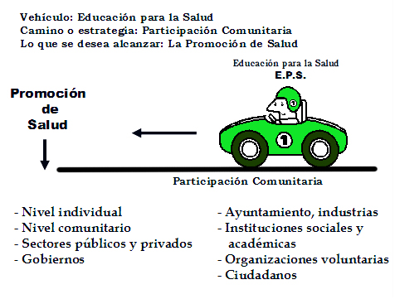
¿Educación para la salud es sinónimo de Promoción de Salud?
El vehículo, el automóvil, es la educación para la salud, el camino o la estrategia lo constituye la participación comunitaria y la promoción engloba todo

Slide 9
La educación para la salud es toda aquella combinación de experiencias de aprendizaje planificadas, destinada a facilitar los cambios voluntarios de comportamientos saludables.
LA EDUCACIÒN PARA LA SALUD ES UNA HERRAMIENTA IMPRESCINDIBLE PARA LA PROMOCIÒN DE SALUD

Slide 10
PREMISAS EDUCATIVAS BÁSICAS:
1.-El enfoque educativo debe ser funcional, relacionado con situaciones concretas de la vida diaria, analizando sus orígenes
2.-La comunidad debe estar motivada para participar de forma activa
3.-Se debe aprovechar la capacidad de aprendizaje propia de la comunidad
El Trabajo de EPS requiere de un enfoque INTERSECTORIAL, TRANSDISCIPLINARIO

Slide 11
OBJETIVOS
1.-Fomentar y proteger la salud personal y colectiva.
2.-Usar adecuadamente los servicios disponibles.
3.-Rehabilitar y crear la reinserción social perdida.
4.-Apoyar campañas sanitarias.
5.-Favorecer el desarrollo de la personalidad y formación de nuevos hábitos
6.-Colaborar en la destrucción de prejuicios y mediaciones o barreras que impiden la intercomunicación.
7.-Acercar al individuo y comunidad a las soluciones científicas que se van imponiendo al quehacer cotidiano

Slide 12
Campos de acción y de la EPS
Centros escolares
Comunidad
Centros de trabajo
Organizaciones de masas
Familia
Unidades de salud

Slide 13
1- Entrevista educativa
2- La charla
3-La demostración
4-La dinámica de grupo
5-El panel
6- La mesa redonda
Técnicas de educación
para la salud:

Slide 14
La entrevista
Es una técnica de comunicación verbal directa entre dos personas una de ellas reclama información y la otra la ofrece, no es cualquier conversación, debe tener un objetivo, propiciar el logro de las metas que se ha fijado el entrevistador y producir un resultado nuevo.
Etapas:
1- Preparación
2- Ejecución:
Inicial
intermedia
cierre

Slide 15
La charla
Es una de las técnicas educativas mas comúnmente utilizadas en las tareas de la educación para la salud. Se considera una variante abreviada de la clase y bien empleada puede tener resultados positivos.
Fases
1- La preparación.
2- Ejecución: Introducción, descripción, confirmación, y resumen.
3- Final
La demostración
Es una charla donde se unen la palabra y la acción y tiene las mismas fases.

Slide 16
Técnicas colectivas o de grupo
Panel
Mesa redonda

Slide 17
Bibliografía
Álvarez Sintes y col Medicina General Integral la Habana 2022
Tomo I, vol. I Herramientas para la promoción de salud capítulo 18 pág. 152-157.
Fundamentos de la MGI 2023, Parte III, Cáp. 7, pág. 76-84

